Slide 1



PHÒNG GIÁO DỤC VÀ ĐÀO TẠO QUẬN LONG BIÊN
TRƯỜNG MẦM NON GIANG BIÊN
LĨNH VỰC PHÁT TRIỂN NHẬN THỨC
Đề tài : Nhận biết phân biệt To - Nhỏ
Lứa tuổi : 24 – 36 tháng
Giáo viên :Nguyễn Thị Bích Phượng
Năm học : 2021 - 2022

Slide 2

Ổn đinh tổ chức :
Hát bài hát : Vườn cây của ba

Slide 3

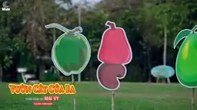

Slide 4
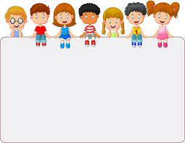
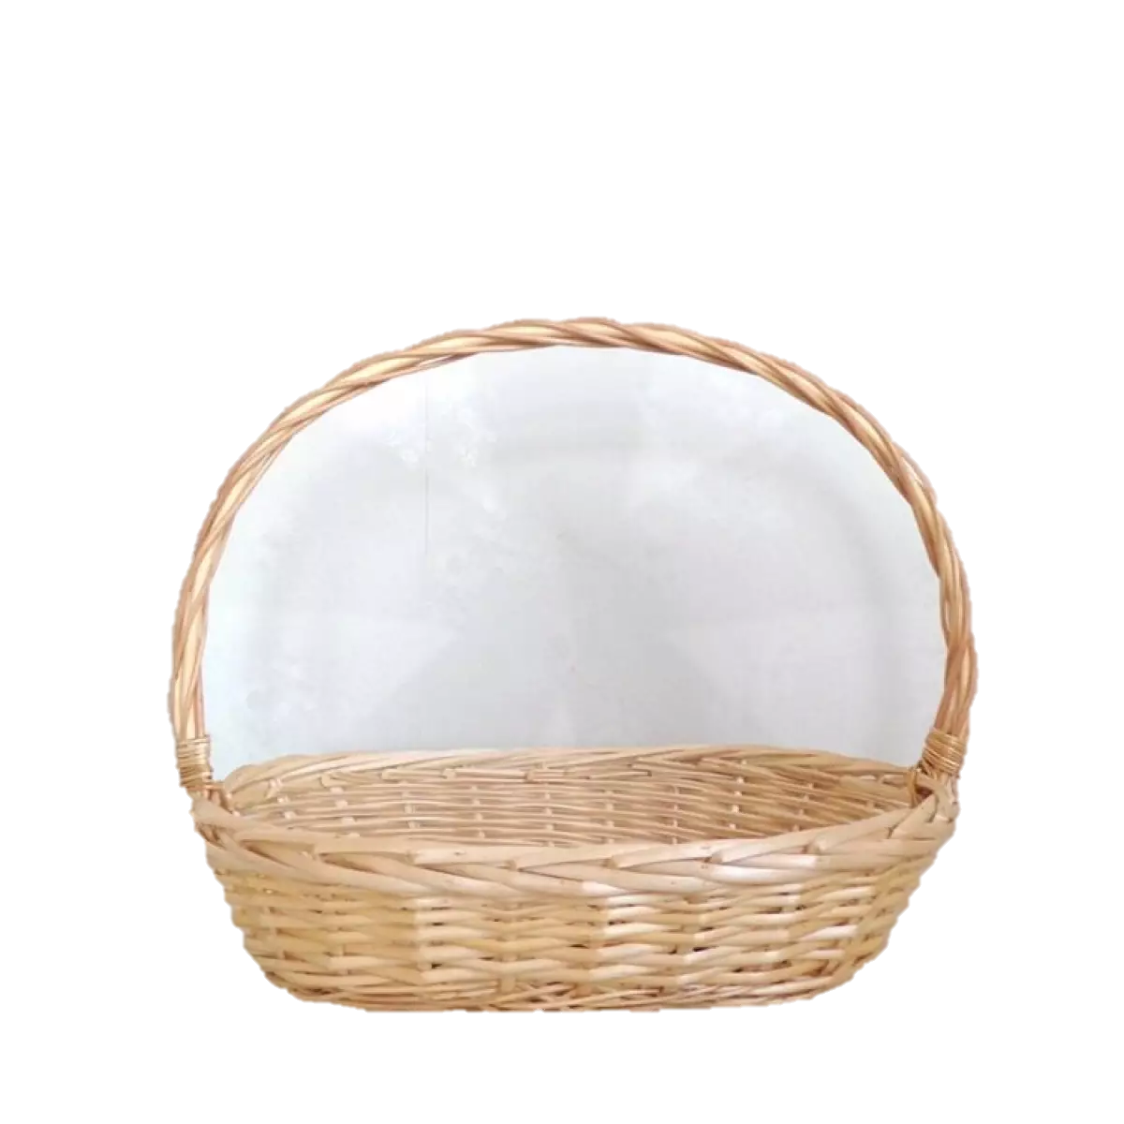
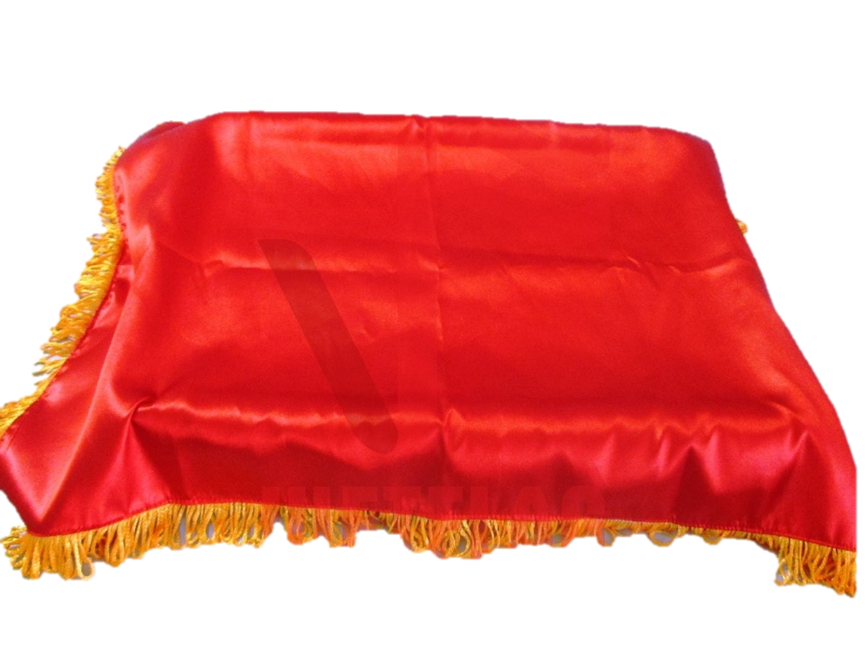
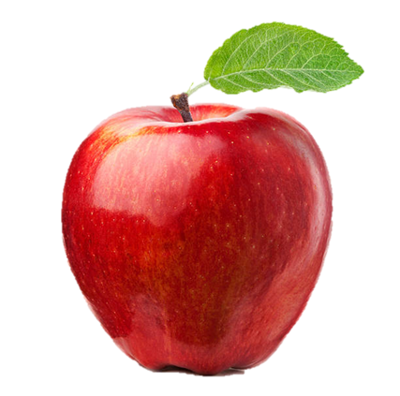
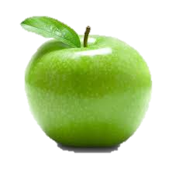




Slide 5


Slide 6
Quả táo màu xanh nhỏ
Quả táo màu đỏ to

Slide 7

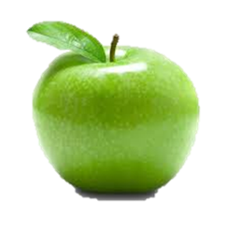
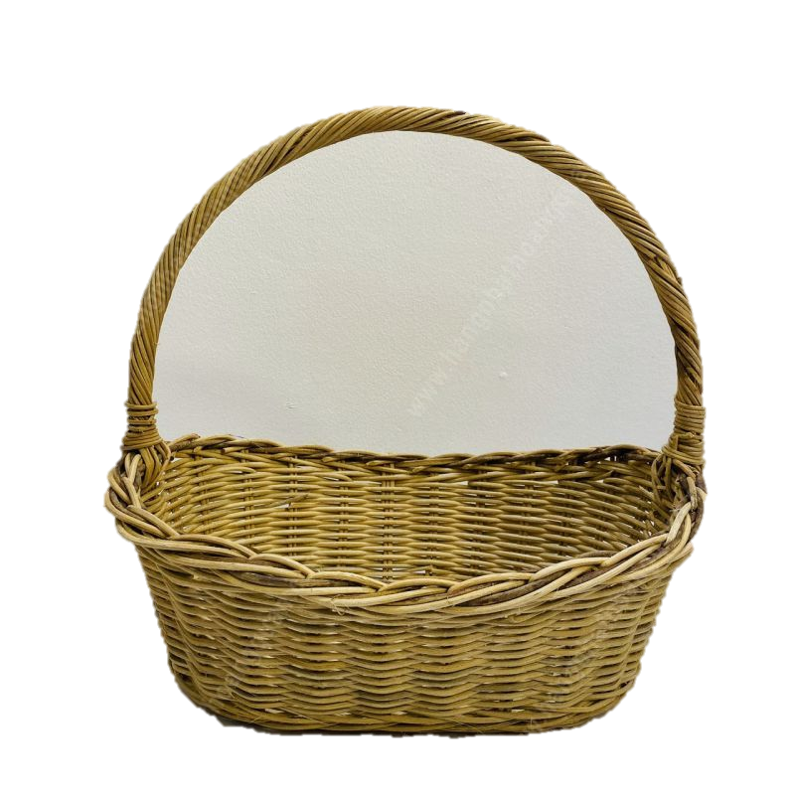


Slide 8

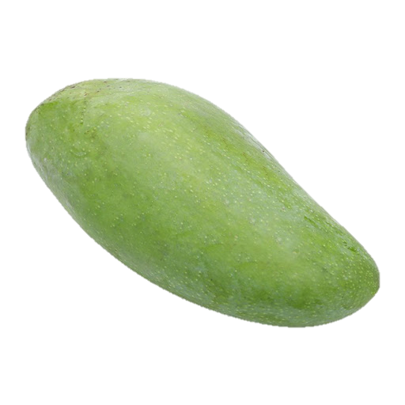

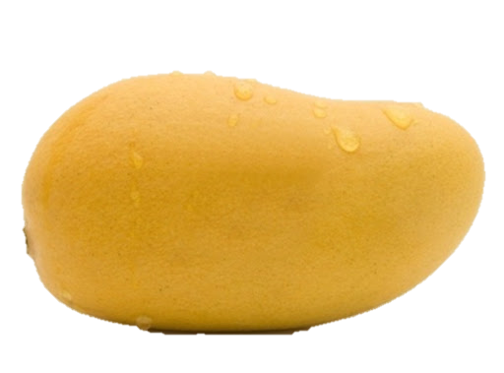
Quả xoài màu xanh to
Quả xoài màu vàng nhỏ

Slide 9

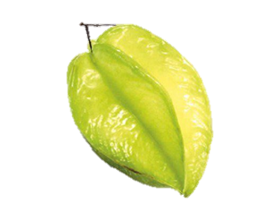
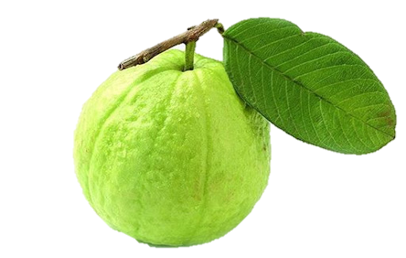
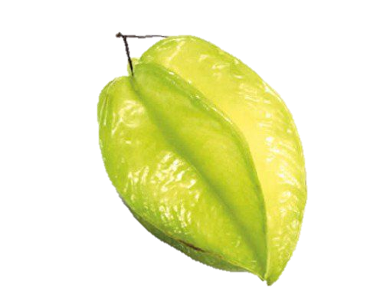
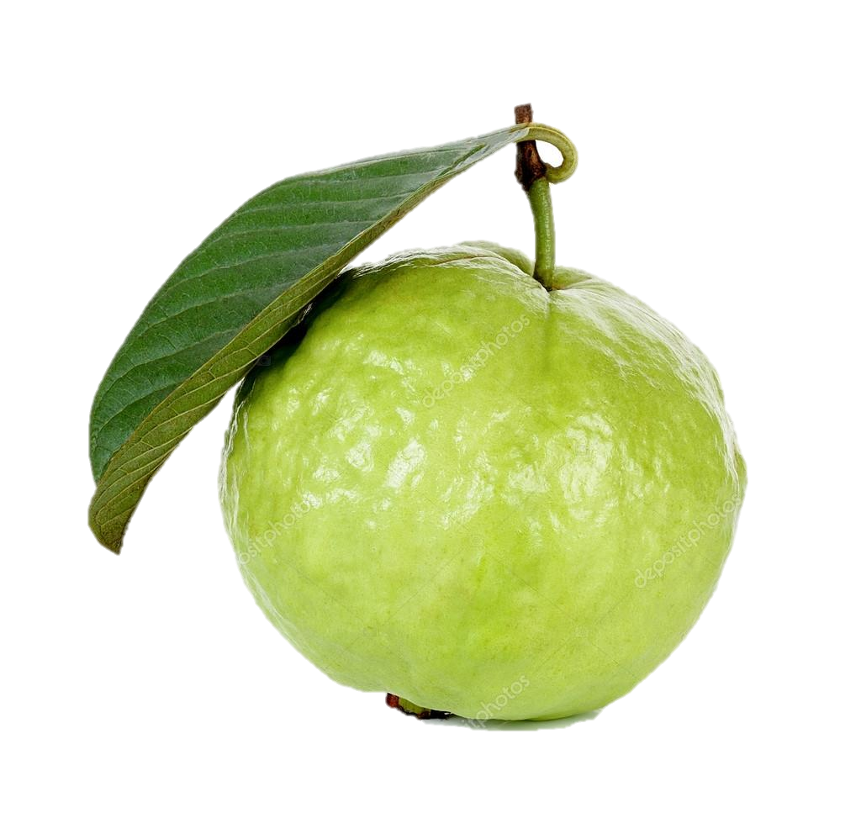

Slide 10
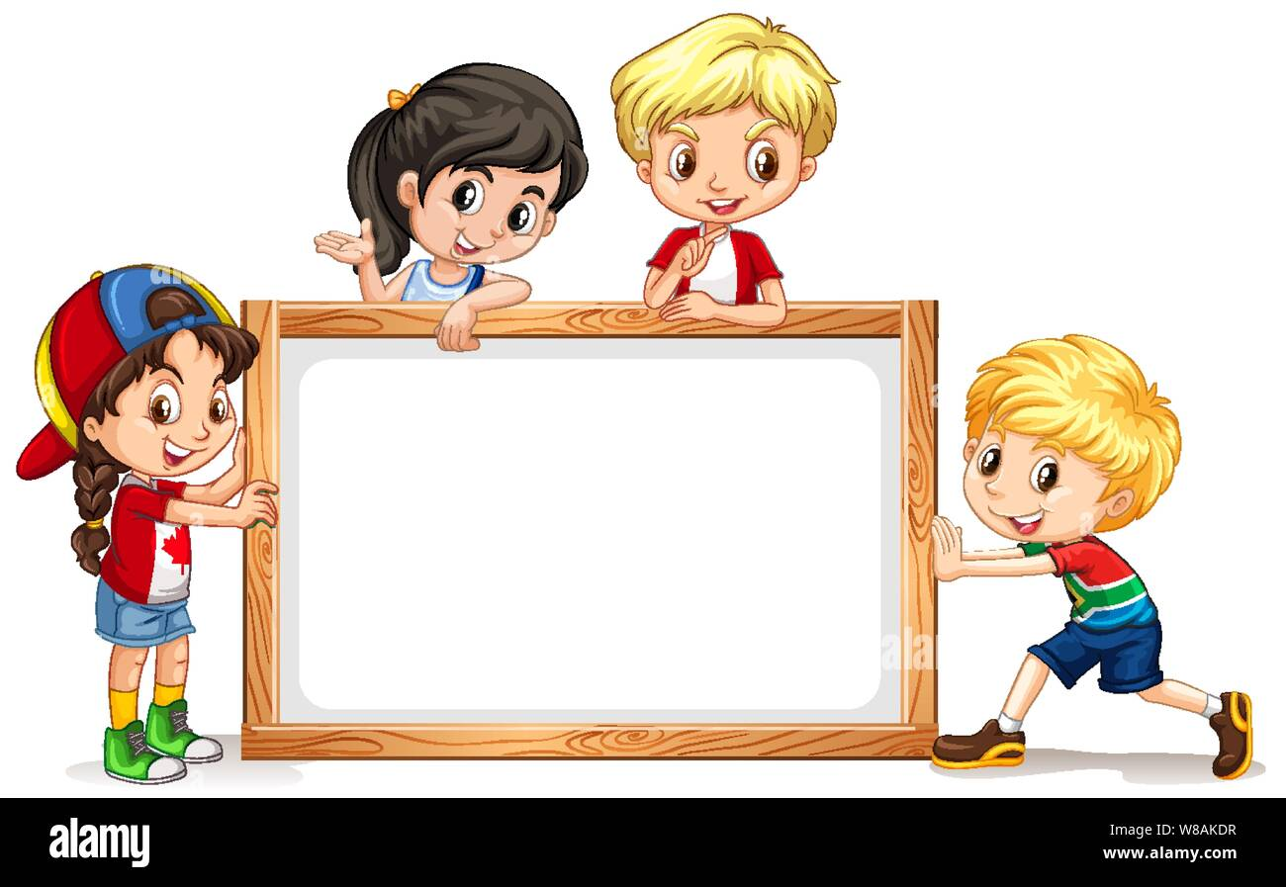
Giáo dục : Hoa quả có rất nhiều vitamin,rất tốt cho sức khỏe . Vì vậy các con nên ăn nhiều hoa quả để tăng cường sức đề kháng cho cơ thể nhé!

Slide 11
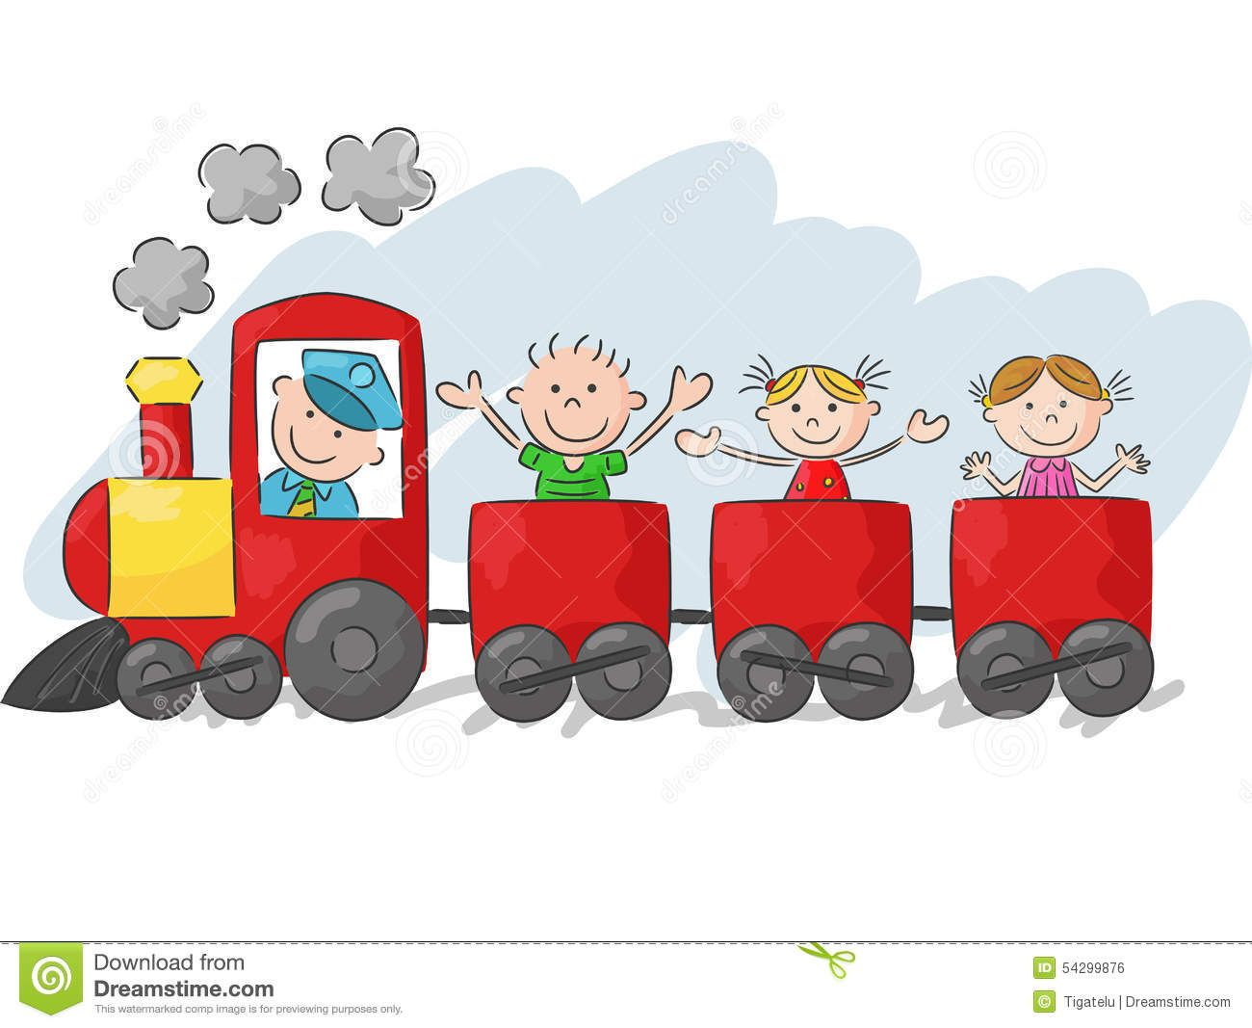
TRÒ CHƠI

Slide 12


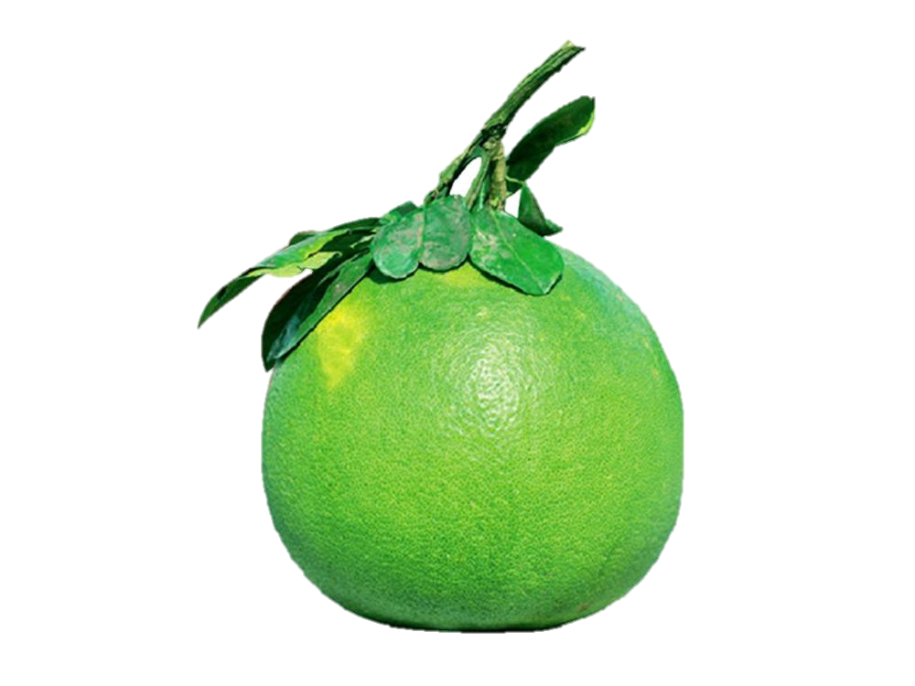
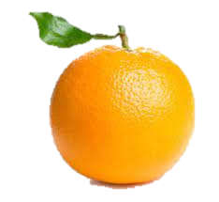


Thử tài của bé
Bé hãy chọn quả nào to hơn quả bưởi , quả cam
Quả Bưởi
Quả Cam

Slide 13

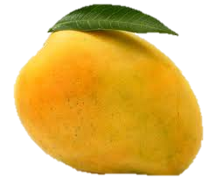
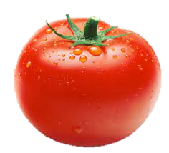


Thử tài của bé
Bé hãy chọn quả nào nhỏ hơn quả xoài , quả cà chua
Quả Cà Chua
Quả Xoài

Slide 14


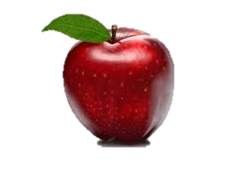
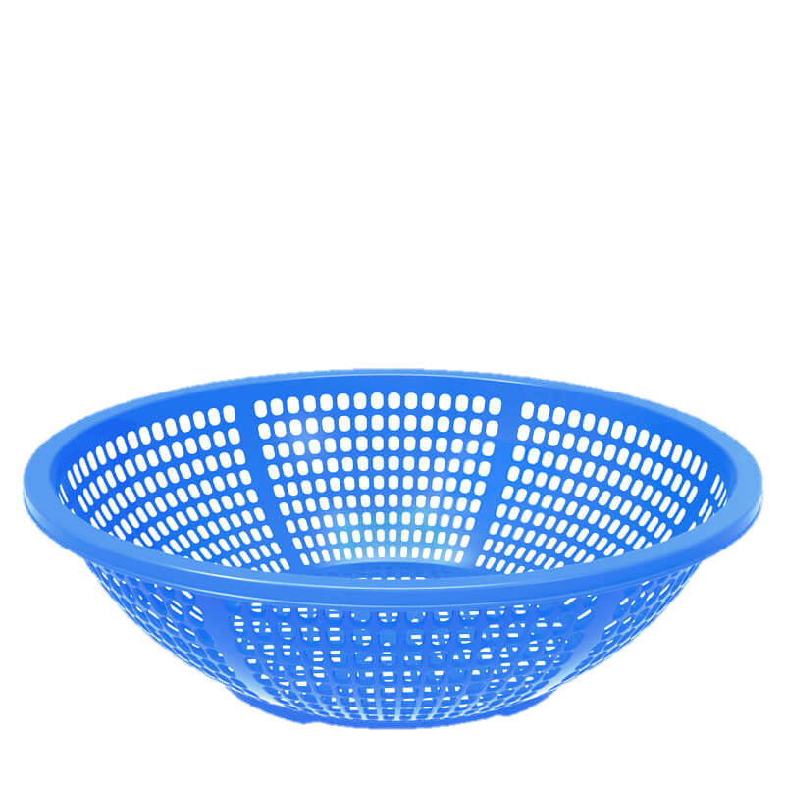
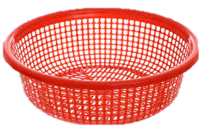
Trò chơi : Hái Quả

Slide 15
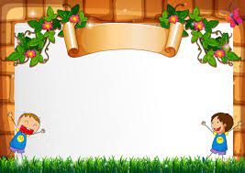
CHÚC CÁC CON CHĂM NGOAN MẠNH KHỎE

